Slide 1
Chuẩn bị
Thứ … wgàǀ … κánƑ 9 wăm 2024
TǨn:
Ôw Ǉập Ί˛p cųg, Ί˛p Ǉrừ
ǇrΪg ιạm ν΅ 1 000
Notes:
Thầy cô thay thứ ngày vào sao cho phù hợp nhé!

Slide 3
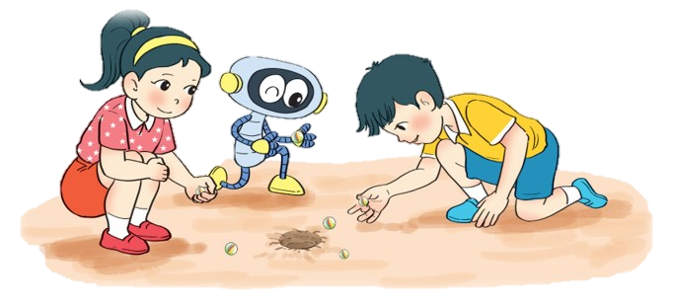
TOÁN 3

Slide 5
Chúc mừng các em đã khởi động xuất sắc!

Slide 6
CHỦ ĐỀ 1:
ÔN TẬP VÀ BỔ SUNG
BÀI 2:
ÔN TẬP PHÉP CỘNG, PHÉP TRỪ TRONG PHẠM VI 1 000
(tiết 1)

Slide 7
Trang 9
Luyện tập

Slide 8
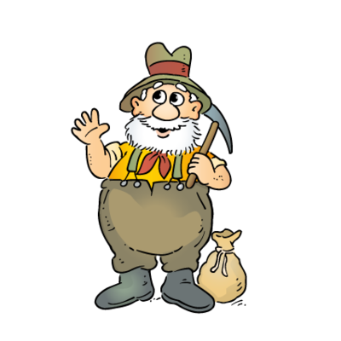
TRUY TÌM KHO BÁU CÙNG BÁC BA
Notes:
Sau mỗi thử thách, nếu các bạn hoàn thành tốt thì sẽ giúp bác Ba tìm được 1 kho bàu.

Slide 9
1
Tính nhẩm.
?
b)
?
a)
50 + 40 = 90
90 – 50 = 40
90 – 40 = 50
500 + 400 = 900
900 – 500 = 400
900 – 400 = 500
?
?
?
?
d)
?
c)
80 + 20 = 100
100 – 80 = 20
100 – 20 = 80
300 + 700 = 1 000
1 000 – 700 = 300
1 000 – 300 = 700
?
?
?
?
?

Slide 11
2
Đặt tính rồi tính (theo mẫu).
Mẫu:
8
4
1
0
0
+
–
1
6
3
7
10
0
6
3
48 + 52
75 + 25
100 – 26
100 – 45
Notes:
GV khai thác bài mẫu từ từ, cụ thể để HS nhớ lại cách đặt tính rồi tính

Slide 12
Thứ … wgàǀ … κánƑ 9 wăm 2022
TǨn:
Ôw Ǉập Ί˛p cųg, Ί˛p Ǉrừ
ǇrΪg ιạm ν΅ 1 000
2.
1
1
4
8
7
5
0
0
0
0
+
+
–
–
5
2
2
5
2
6
4
5
1
7
4
5
5
1
0
0
0
0

Slide 13
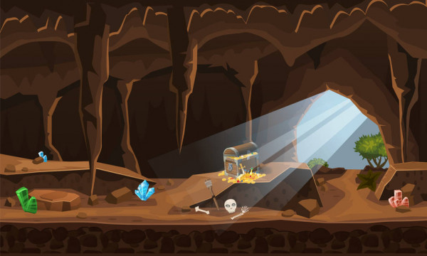

Slide 14
3
Đặt tính rồi tính.
35 + 48
146 + 29
77 – 59
394 – 158
Notes:
GV khai thác bài mẫu từ từ, cụ thể để HS nhớ lại cách đặt tính rồi tính

Slide 15
3.
4
6
3
9
4
3
5
1
7
7
+
+
–
–
1
2
9
5
5
8
4
8
9
1
1
8
2
3
6
8
3
7
5

Slide 16
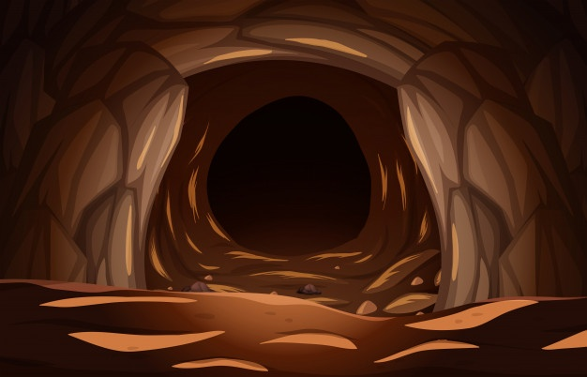

Slide 17
4
Số?
Số hạng | 30 | 18 | 66 | 59 | 130
Số hạng | 16 | 25 | 28 | 13 | 80
Tổng | 46 | 43 | 94 | 72 | 210

Slide 18
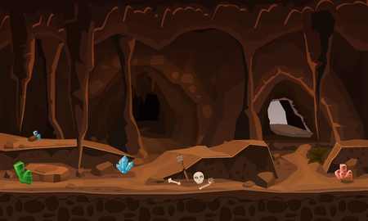

Slide 19
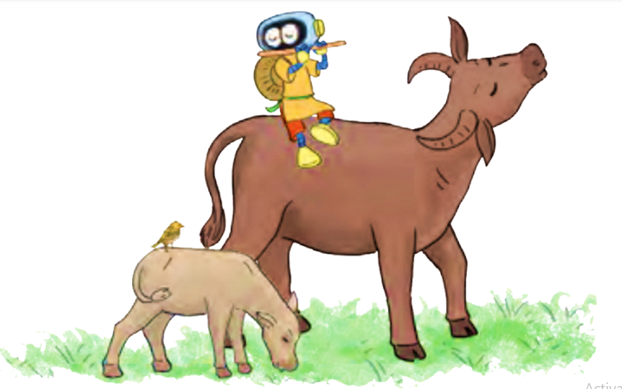
5
Con trâu cân nặng 650 kg, con nghé cân nặng 150 kg. Hỏi:
a) Con trâu và con nghé cân nặng tất cả bao nhiêu ki-lô-gam?
b) Con trâu nặng hơn có nghé bao nhiêu ki-lô-gam?
Tóm tắt
Trâu nặng: 650 kg.
Nghé nặng: 150 kg.
Trâu và nghé nặng: …. kg?
Trâu nặng hơn nghé: …. kg?

Slide 20
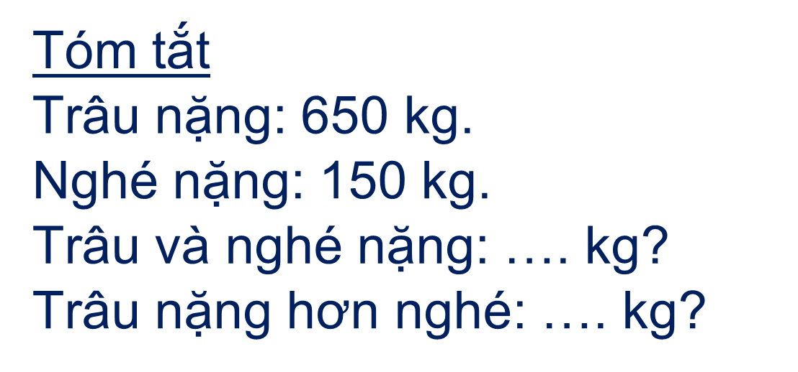
Bài giải
5.
CΪ Ǉrâu và cΪ wΉ≈ cân wặng là:
650 + 150 = 800 (kg)
CΪ Ǉrâu wặng hΩ cΪ wΉ≈ là:
650 – 150 = 500 (kg)
Đáp số: a) 800 kg
b) 500 kg.
Notes:
GV nên hdhs chủ động trình bày cân đối, k máy móc việc lùi mấy ô

Slide 21
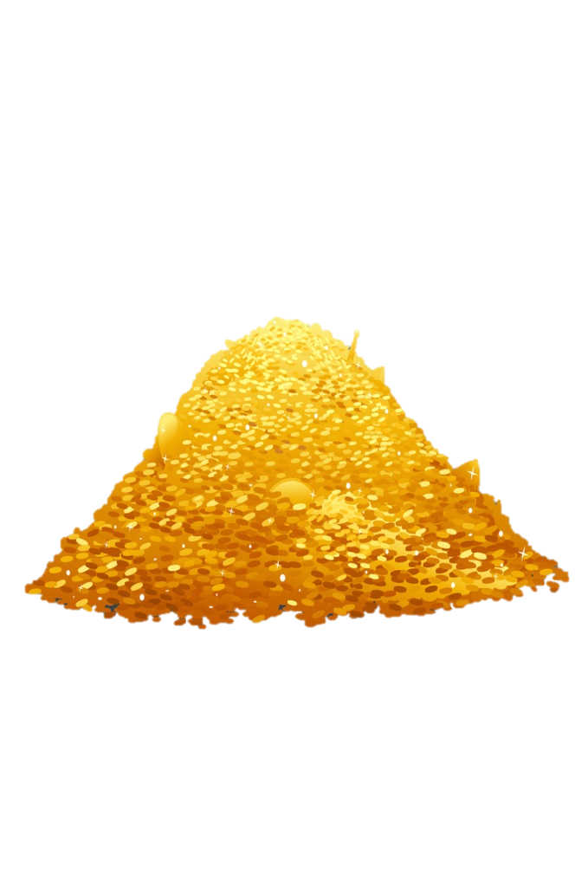
Ta giàu rồi!!!
Cảm ơn các cháu nhé!
7
Ghép các từ ngữ để tạo 4 câu nêu đặc điểm.
1 | Đôi mắt của bé to tròn, đen láy.
2 | Những vì sao lấp lánh trong đêm.
3 | Cầu vồng rực rỡ sau cơn mưa.
4 | Tóc bà đã bạc.
Notes:
Gv nên tổ chức HS làm việc nhóm đôi, 1 bạn hỏi, 1 bạn trả lời

Slide 23
Dặn dò

